Slide 2
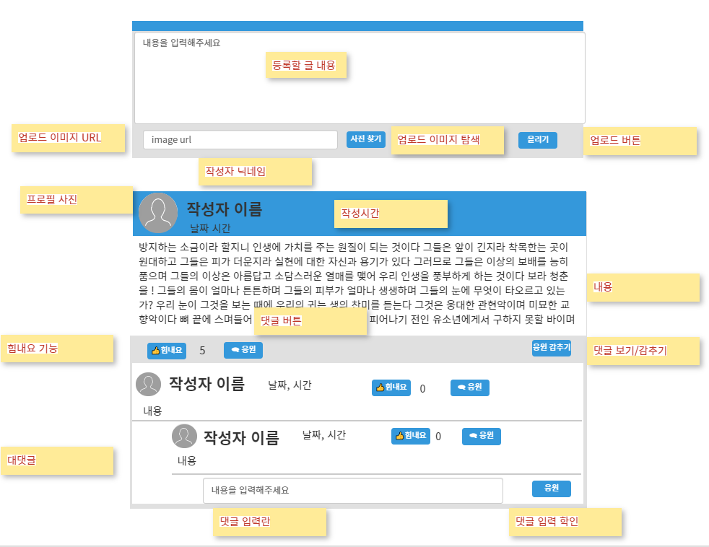
1.sns 업로드 창
- 텍스트와 이미지를 업로드 가능하도록
2.업로드 된 게시물
-사용자 프로필(사진, 닉네임)
-작성 시간 정보(날짜 + 시간)
-힘내요 기능 (카운트 되야함)
-댓글 버튼
3.댓글, 대댓글 기능
-계층구조로 대댓글 이어서 작성 가능하도록

Slide 3
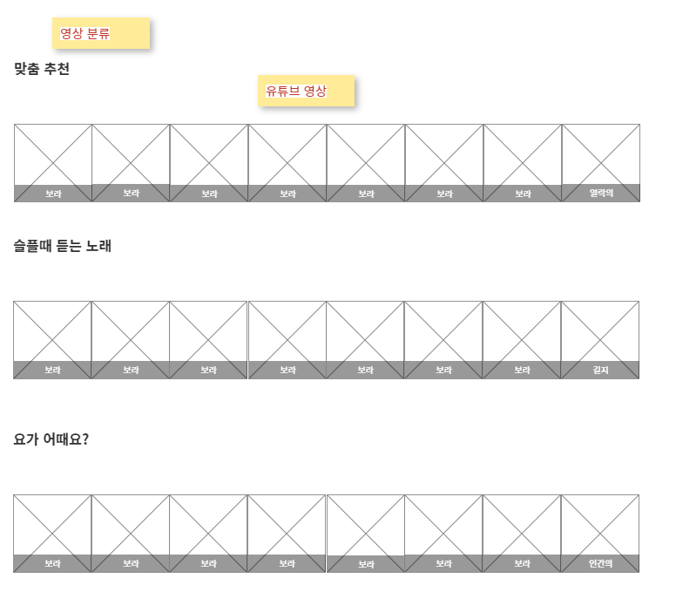
1.사용자 맞춤 추천
-tensorflow 학습을 통한 맞춤 추천
2. 카테고리별 영상 추천
-태그별 크롤링 저장 후 출력
3.영상 상세 페이지 이동 시 로그
-DB의 LOG 테이블 저장, 학습

Slide 4
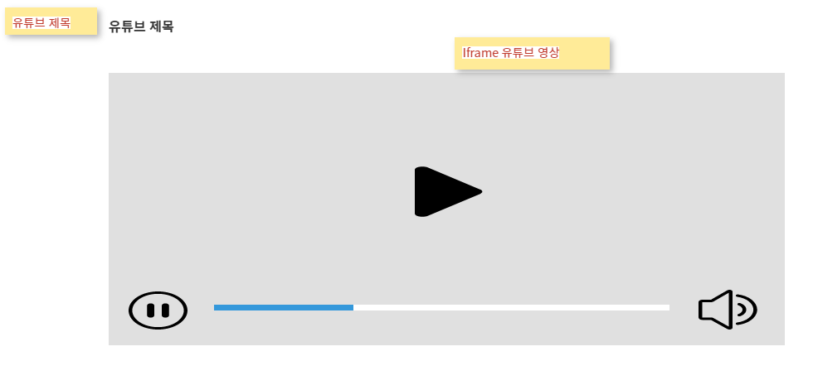
1.iframe을 통해 영상을 보여주는 페이지

